Slide 1
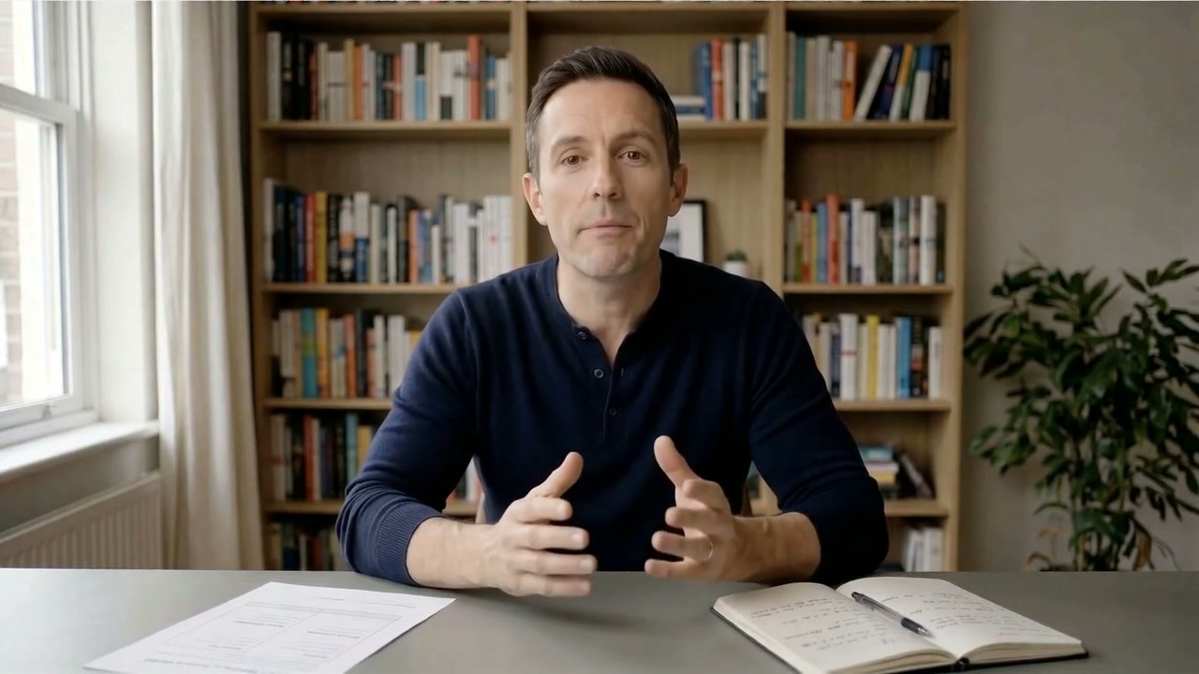

Slide 2
CEM CIRCOLO ESPERANTISTA MILANESE · QUADERNO DI DIVULGAZIONE
Artefarita Inferenco
«Inferenza Artificiale» — capire davvero l’Intelligenza Artificiale
Inferenza: “deduzione statistica a partire da esempi”.
★
di Ruben Conti
Giovedì 25 giugno 2026 · ore 18:30
Centro Esperantista Milanese — Via De Predis (ingr. Via Bramantino), Milano
Nel 120º anniversario della fondazione del Centro
In diretta anche su Google Meet · meet.google.com/pev-gigr-hdw
Documento completo (HTML) · inserire l’URL
Notes:
Benvenuto. Mi presento (Ruben Conti). Occasione speciale: i 120 anni dalla fondazione del Centro Esperantista Milanese, che ci ospita. Quaderno divulgativo per la FEI APS. Evento ibrido: in sede e in diretta su Meet. Stasera capiamo cosa fa davvero un'AI come Claude, senza bisogno di essere matematici. Il documento completo, interattivo, sarà online.

Slide 3
★
Il percorso di stasera
1 · La tesi: l’AI inferisce, non “capisce”
2 · Imparare = scendere a fondo valle
3 · 1943: il primo neurone (FTI)
4 · Radici statistiche: Galton e Pearson
5 · Allucinazioni e non-senzienza
6 · Il vocabolario: token, prompt, MCP…
7 · ML, DL e LLM · come si insegna
8 · AGI vs IA generativa · etica
9 · Claude al lavoro e il panorama
10 · Esperanto, AI e la FEI APS
ARTEFARITA INFERENCO
CEM · Ruben Conti
Notes:
Mappa del viaggio: dalla matematica essenziale al vocabolario, fino alle applicazioni per l'Esperanto e per la nostra associazione. Dico che il cuore visivo è il laboratorio interattivo (slide 4), che mostrerò dal vivo o inviterò a provare online.

Slide 4
★
La tesi del libro
L’AI non è intelligente.
Fa
inferenza.
Inferire = stimare ciò che non si conosce a partire da esempi che si conoscono. Nessuna comprensione, nessuna coscienza: una stima di probabilità, ripetuta miliardi di volte.
Notes:
Provocazione iniziale e cuore di tutto: sostituire «il modello capisce» con «il modello stima la risposta più probabile». Da qui discendono costi, allucinazioni e modo giusto di usarlo.

Slide 5
★
Imparare = scendere a fondo valle
Funzione di perdita (loss): quanto il modello sbaglia.
Loss = (y − previsione)² — media su tutti gli esempi.
Imparare = cambiare i pesi per portare la perdita verso lo zero.
Discesa del gradiente: un passo per volta verso il fondo.
Non una sola valle: ogni dominio ha la sua.
la “valle” della perdita: il fondo è il peso migliore
▶ Versione interattiva online (trascina e allena)
ARTEFARITA INFERENCO
CEM · Ruben Conti
Notes:
Qui mostro il laboratorio interattivo del sito: la retta che si raddrizza e la pallina che rotola a fondo valle sono lo stesso fenomeno. Cambiando dominio cambia la valle: non esiste un'unica curva. È anche l'origine del costo di addestramento (miliardi di pesi, molti passi).

Slide 6
★
1943 — il primo neurone
Warren McCulloch & Walter Pitts
Il neurone come unità a soglia: somma pesata degli ingressi, “scatta” oltre una soglia. È l’antenato diretto dei pesi w.
F
Feature
le caratteristiche in ingresso
T
Transformation
somma pesata + attivazione
I
Inference
l’uscita: la stima
FTI è una lente didattica moderna, non la sigla storica.
ARTEFARITA INFERENCO
CEM · Ruben Conti
Notes:
Lo stesso ritmo di Claude: dati → trasformazione tramite strati di pesi → stima. Cambia la scala (da 1 neurone a centinaia di miliardi), non l'impianto. Onestà: 'FTI' è una chiave di lettura, non il nome dato nel 1943.

Slide 7
★
Radici statistiche: Galton e Pearson
Francis Galton
Karl Pearson
Coniò il termine “regressione” studiando la statura: la retta che riassume una nuvola di punti nasce qui. È la stessa retta del nostro laboratorio.
Diede le fondamenta matematiche: il coefficiente di correlazione (−1 … +1) e gran parte della statistica moderna. Galton intuì, Pearson formalizzò.
Quando una rete “impara”, fa su scala enorme ciò che Galton faceva con carta e matita.
ARTEFARITA INFERENCO
CEM · Ruben Conti
Notes:
Antidoto alla mitologia: dietro 'intelligenza artificiale' c'è una parentela antica di medie, scarti e correlazioni. La minimizzazione della perdita è il metodo dei minimi quadrati, idea ottocentesca.

Slide 8
★
Allucinazioni e non-senzienza
Perché allucina
Non è senziente
Il modello stima il più “probabile”, non il “vero”. Dove i dati mancano, produce comunque qualcosa di fluente — a volte falso. Non è una bugia: non c’è nessuno che voglia ingannare.
Nessuna coscienza né desideri: una funzione matematica, enorme, che trasforma numeri in numeri. La fiducia si concede agli strumenti, non si presta come a una persona.
Rimedio: dare contesto vero al momento giusto — è il mestiere di MCP.
ARTEFARITA INFERENCO
CEM · Ruben Conti
Notes:
Collego l'allucinazione all'inferenza senza ancoraggio. Anticipo MCP come soluzione (contesto reale). Cito che la novità di Opus 4.8 è proprio una maggiore onestà: segnala i dubbi.

Slide 9
★
Il vocabolario dell’AI
Chatbot & Agenti
Token
Prompt & Skills
MCP
Maieutica
Rispondere vs ricevere un compito ed eseguirlo con strumenti.
L’unità di testo: tutto si misura — e si paga — in token.
La richiesta; e i pacchetti di istruzioni riusabili.
Lo standard che collega il modello a dati e strumenti.
Conversare per iterazioni: è così che nasce la qualità.
ARTEFARITA INFERENCO
CEM · Ruben Conti
Notes:
Cinque parole per muoversi con sicurezza. Mi soffermo su MCP (slide dopo). Token: regola d'oro di costo — mandare solo il contesto utile, chiedere risposte della lunghezza giusta.

Slide 10
★
MCP: il vero motore
Model Context Protocol — standard aperto di Anthropic (nov. 2024).
Una “presa USB-C per l’AI”: collega modelli a dati e strumenti senza adattatori su misura.
Permette soluzioni verticali: l’AI lavora guidata dentro il nostro framework.
Esempio reale — dtomes4-mcp genera documentazione su due rami:
MLPivot
MLPP
Knowledge base tecnica per sviluppatore e Claude (SQLite, ricerca full-text).
Aiuto per l’utente finale in-app (PostgreSQL + ricerca vettoriale).
ARTEFARITA INFERENCO
CEM · Ruben Conti
Notes:
Spiego MCP come l'infrastruttura che rende l'AI affidabile dentro un'applicazione reale. dtomes4-mcp: Claude genera e archivia documentazione — ramo sviluppatore (MLPivot) e ramo utente (MLPP). MLPivot Pro è anche un prodotto autonomo con ricerca per significato.

Slide 11
★
ML · DL · LLM
Cerchi concentrici, dal più ampio al più specifico:
ML — imparare dai dati (anche senza reti neurali).
DL — reti neurali con molti strati.
LLM — modello DL del linguaggio: prevede il token successivo. Claude è un LLM (oggi anche multimodale).
ML
DL
LLM
ARTEFARITA INFERENCO
CEM · Ruben Conti
Notes:
LLM è un caso particolare di DL, che è un caso di ML. Un solo meccanismo — prevedere il token — da cui emergono scrivere, tradurre, programmare. Chiarisco che 'multimodale' = stessa moneta numerica per testo, immagini, audio.

Slide 12
★
Come si insegna a un modello
Supervisionato
Non supervisionato
Per rinforzo
Esempi con la risposta giusta.
Solo dati, nessuna etichetta: trova struttura.
Premi e penalità dopo i tentativi.
Esempio: Filtro antispam su email già etichettate
Esempio: Segmentare clienti in gruppi affini
Esempio: Affinare le risposte di un assistente
ARTEFARITA INFERENCO
CEM · Ruben Conti
Notes:
Tre pedagogie a seconda di cosa riceve il modello insieme agli esempi. Cito che il rinforzo (con giudizi umani) è centrale per rendere un assistente più utile e onesto.

Slide 13
★
AGI e IA generativa: due cose diverse
IA generativa — esiste
AGI — ipotesi
Genera testo, immagini, codice campionando dalle distribuzioni apprese. Potente ma specializzata. Claude è qui.
Intelligenza generale al pari (o oltre) l’uomo, in ogni dominio. Oggi non esiste: è ricerca e dibattito, non un prodotto.
“Parlare di tutto” non è “capire e padroneggiare tutto”.
ARTEFARITA INFERENCO
CEM · Ruben Conti
Notes:
Distinzione che evita delusioni: un generativo molto bravo SEMBRA generale perché conversa di tutto, ma resta inferenza statistica vasta e circoscritta.

Slide 14
★
Etica: l’approccio di Anthropic
Constitutional AI
Scalata responsabile
Onestà
Una “costituzione” esplicita di principi: il modello critica e corregge sé stesso.
Più capacità → più salvaguardie. Il modello “Mythos” è trattenuto per ragioni di cybersicurezza.
Opus 4.8 ammette i dubbi e afferma meno cose non verificate.
Per una non-profit, scegliere strumenti è anche una scelta di valori — i prodotti Claude non ospitano pubblicità.
ARTEFARITA INFERENCO
CEM · Ruben Conti
Notes:
Strumento potente e senza coscienza → la responsabilità è nostra. Tre scelte concrete di Anthropic. Sottolineo il punto valoriale per un'associazione: trasparenza, niente pubblicità.

Slide 15
★
Claude al lavoro · il panorama
Dove dà il meglio (es. Opus 4.8 nella programmazione):
Tre famiglie da non confondere:
Pianifica, regge grandi basi di codice, si accorge dei propri errori.
Agentico: con Claude Code orchestra molti sotto-agenti.
Anche: documenti, disegno, supporto medico*, ricerca.
Veri LLM
OpenAI (GPT), Anthropic (Claude). Il prodotto è il modello.
Librerie
TensorFlow: il tornio per costruire reti, non un modello.
Piattaforme MLOps
* amplifica una competenza umana, non la sostituisce.
Michelangelo (Uber), FBLearner (Meta), Bighead (Airbnb), SageMaker, Databricks: gestiscono il ciclo di vita, non sono LLM.
ARTEFARITA INFERENCO
CEM · Ruben Conti
Notes:
Claude è ottimo amplificatore, rischioso come sostituto del giudizio. Sul panorama: la chiave è distinguere chi fa i modelli, chi dà gli attrezzi, chi gestisce la filiera. Per un'associazione basta un modello pronto, ben guidato.

Slide 16
★
Esperanto, AI e la FEI APS
Robot in Esperanto
Grammatica in Skills
Framework per la FEI
Un robot che parla la Internacia lingvo, scrive e disegna: LLM + voce + disegno, guidati via MCP.
Convertire la PMEG di Bertilo Wennergren in Skills: inferenza vincolata dalle regole, non “a orecchio”.
Soci, quote, eventi, protocollo, comunicazioni: tutto attorno a un framework. 18 mesi di lavoro, 40 anni di esperienza + AI.
ARTEFARITA INFERENCO
CEM · Ruben Conti
Notes:
Le tre applicazioni concrete per noi. Sottolineo la sintesi: 40 anni di esperienza + programmazione guidata dall'AI = la giusta combinazione. Un'associazione non 'compra l'AI', si costruisce uno strumento su misura.

Slide 17
★
Vi aspetto
Giovedì 25 giugno 2026 · ore 18:30
Circolo Esperantista Milanese — Via De Predis (ingr. Via Bramantino), Milano
Nel 120º anniversario della fondazione del Centro
In diretta anche su Google Meet: [ link da inserire ]
Documento completo (HTML): inserire l’URL
In omaggio: una copia rilegata del libro per chi partecipa di persona.
Dankon! — Ruben Conti, per il Circolo Esperantista Milanese
Notes:
Invito caloroso: data/ora, Meet, link al documento. Annuncio il regalo — la copia rilegata per chi viene di persona. Ringrazio e apro alle domande.

